Slide 1
笔记管理系统
嵌入式-第三小组
Fresh business general template
Applicable to enterprise introduction, summary report, sales marketing, chart data

Slide 2
01
系统概况
目录
CONTENT
02
功能介绍
03
细节介绍

Slide 3
第一部分
项目简介
Project brief introduction

Slide 4
项目简介
本系统的设计理念是：
以人性化的设计，方便用户对自己笔记的管理。
整个系统可分为两个部分：
登陆部分
根据用户输入指令实现功能的部分

Slide 5


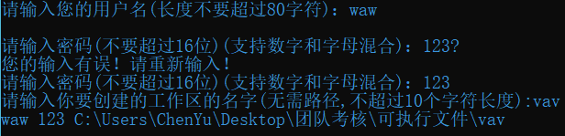
登陆界面
登陆界面，拥有两个选项，登陆或者退出系统
选择登陆后可输入存在的用户进行登陆
或输入不存在的用户进行注册

Slide 6
根据用户输入实现功能
01
文件与文件夹
标签
对文件和文件夹的创建、删除、
移动、重命名、查找、输出、排序
对标签的创建、删除、查找、输出
02
03
程序
04
帮助
返回上一级文件夹、
进入指定文件夹、
退出程序、退出登陆
输出所有的命令以及它的规范输入
整个系统都依托于通过路径实现对文件的操作来实现功能。

Slide 7
第二部分
功能介绍

Slide 8
文件与文件夹
创建
删除
重命名
在当前文件夹下
创建文件或文件夹
删除当前文件夹内的文件或
文件夹（包含其中的所有文件）
改变当前文件夹内的
文件的名字
移动
查找和输出
排序
移动指定文件或文件夹到指定路径
通过文件名在指定的路径下模糊搜索，并输出相应信息、输出指定文件夹或当前文件夹内文件信息、树状输出所有文件或只输出文件夹
对指定文件夹内文件的名字通过字符串大小的比较进行插入排序。

Slide 9
标签
添加
为当前目录下指定的
文件或文件夹添加标签
删除
删除当前目录下的指定
文件或文件夹的标签
输出
输出指定一文件或
文件夹的所有标签
查找
对当前文件夹下或
所有文件夹内的标签进行模糊查找

Slide 10
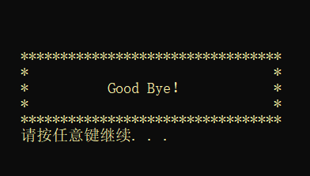
程序
可根据输入的路径或文件夹名进入文件夹
或直接返回上一级文件夹
输入 Return 可返回登陆界面
输入 Close 可退出程序

Slide 11
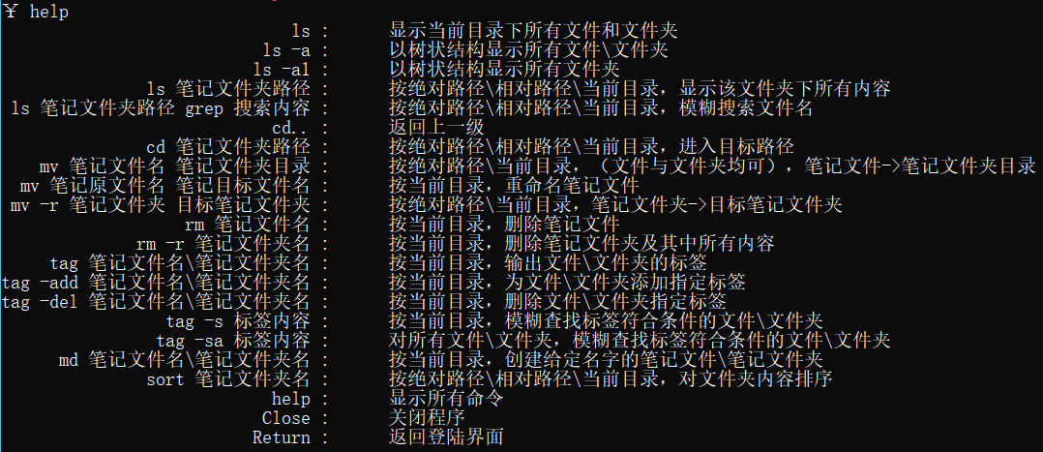
帮助
输入 help
可显示所有命令以及它的标准用法

Slide 12
第三部分
细节介绍

Slide 13
程序的细节
01
整个系统每一个文件夹内都存在一个_save.txt的文件，整个文件用于存储该文件夹内的所有文件的信息。
02
系统内部分功能可支持用户当前目录下文件名、相对路径、绝对路径进行操作。其中相对路径即程序内黄色字体的部分。
系统拥有人性化的提示，不同的出错会有不同的提示。
03
系统内的查找功能全部为模糊查找，会输出所有含查找内容的目标。
04
登陆后会把曾经做过的修改文件的操作全部输出，以空行间隔开不同次的登陆的信息。
05

Slide 14
感谢观看

